Slide 1
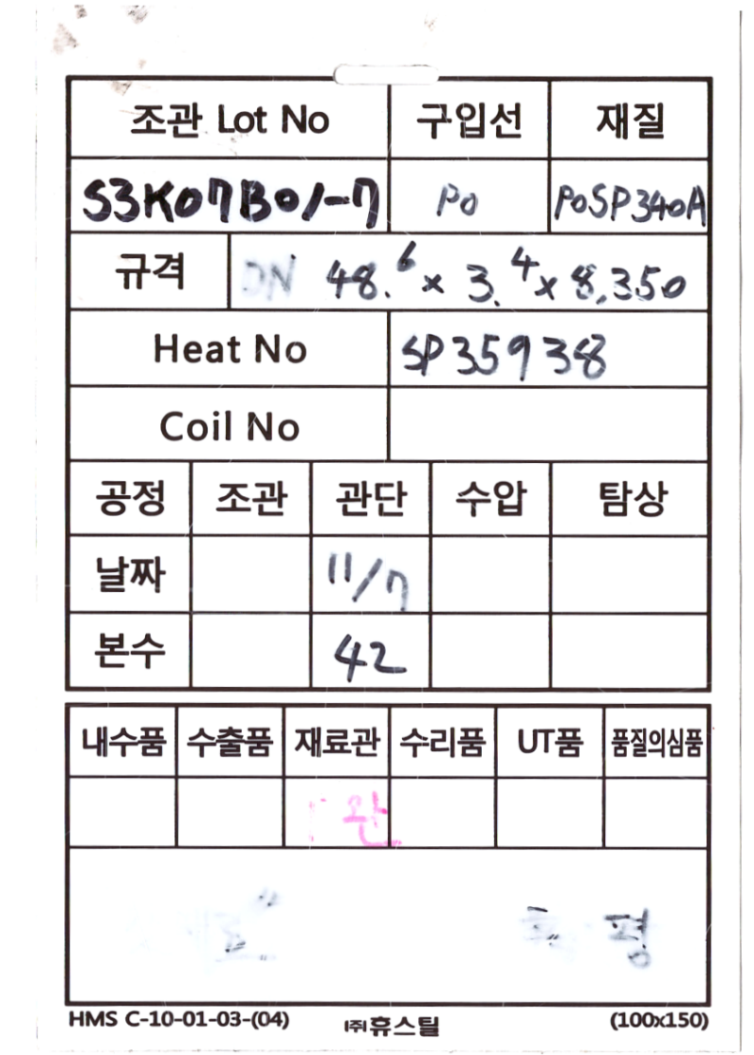
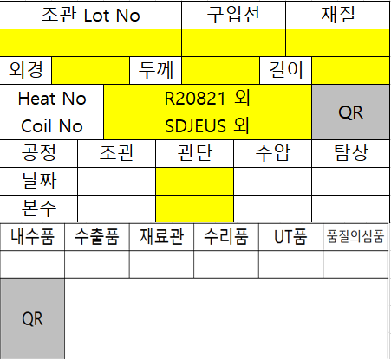
POP
PS302O01
당진현장 TAG표
프로젝트 바코드 라벨
2022.11.08
■ 공정이동표 출력물

Slide 2
POP
PS302O01
당진현장 TAG표
프로젝트 바코드 라벨
2022.11.08
■ 공정이동표 출력물
※ 라벨사이즈 : 15.0 * 10.0 cm
조관LOT NO : [LMLot]LotID
구입선 : [LMLot]Supplier
재질 : [LMProduct]Material
외경 : [LMProduct]Dia (소수1자리)
두께 : [LMProduct]Thickness (소수2자리)
길이 : [LMProduct]Length (소수3자리)
HEAT NO : [LMLot]HeatNo
COIL NO : [LMLot]CoilNo
관단 날짜 : 다발LOT 생성날짜(월/일)
관단 본수 : [UMLot]CurrentQty
※QR : [UMLot]LotID
※QR코드 내용 : LOTNO
※ 노란색 영역은 출력시 전산에서 해당정보를 가져와서 표시해야 하는 항목들
※ HeatNo 및 CoilNo는 복수개가 존재하는 경우 첫번째 정보만 표시하고 ‘외’로 처리
※ 관단 및 이관동에서 발행후 부터는 각 공정에서 필요시 수기로 기록
-----------------------------------------------------------------------------------------------------

